Slide 1

ỦY BAN NHÂN DÂN QUẬN LONG BIÊN
TRƯỜNG MẦM NON GIANG BIÊN
LĨNH VỰC PHÁT TRIỂN NGÔN NGỮ
HOẠT ĐỘNG: LÀM QUEN CHỮ CÁI
ĐỀ TÀI: TRÒ CHƠI VỚI CHỮ CÁI e, ê
Đối tượng: 5-6 tuổi .
Thời gian : 30 -35 phút
Người dạy: Nguyễn Thị Hằng
Nguyễn Thị Xen

Slide 2

I. MĐ-YC:
1. Kiến thức:
- Trẻ nhận biết và đọc chính xác các chữ cái e, ê
- Biết đặc điểm của các chữ cái e, ê.
- Nhận ra các chữ cái e, ê trong từ.
- Trẻ nắm được cách chơi luật chơi mà giáo viên tổ chức.
- Thông qua trò chơi, trẻ nhận biết nhanh những chữ cái đã học.
2. Kỹ năng:
- Rèn kĩ năng phát âm rõ ràng mạch lạc
- Rèn cho trẻ khả năng nhanh nhẹn, khéo léo, biết phối hợp với bạn, nhóm bạn qua các trò chơi với chữ cái.
3. Giáo dục thái độ:
- Giáo dục trẻ có ý thức trong giờ học
- Trẻ đoàn kết tham gia chơi cùng các bạn

Slide 3

II. Chuẩn bị:
1. Đồ dùng cho giáo viên và trẻ:
- Thảm ô chữ
- Bưu thiếp có chứa chữ cái e, ê
- Powerpoint câu hỏi rung chuông vàng
- Sỏi có ghi các chữ cái e, ê, a, ă, â , giỏ cua
+ Quả bông xếp thành chữ e - ê
+ Đất nặn, hộp cát , sỏi
+ Tranh tìm và sao chép chữ còn thiếu ở dưới bức tranh
+ Hạt, khuy để xếp chữ cái.
2. Địa điểm:
- Trong lớp học sạch sẽ, an toàn cho trẻ tham gia hoạt động.

Slide 4

Hoạt động 1
Ổn định tổ chức

Slide 5
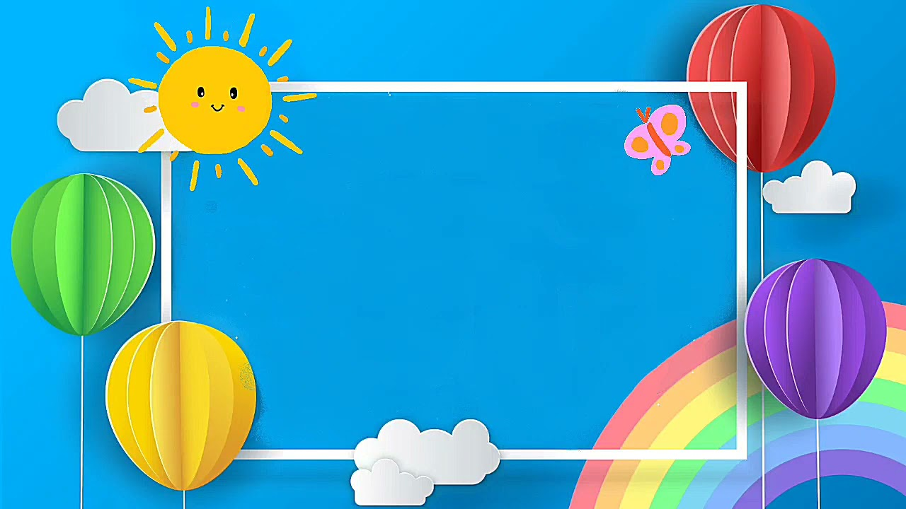

Làm theo hiệu lệnh

Slide 6
Làm theo hiệu lệnh

Slide 7
Làm theo hiệu lệnh

Slide 8
Hoạt động 2:
Phương pháp và hình thức tổ chức:

Slide 9

* Hoạt động 1: Chơi TC “Rung chuông vàng"

Slide 10

UBND QUẬN LONG BIÊN
TRƯỜNG MẦM NON GIANG BIÊN
RUNG CHUÔNG VÀNG

Slide 11


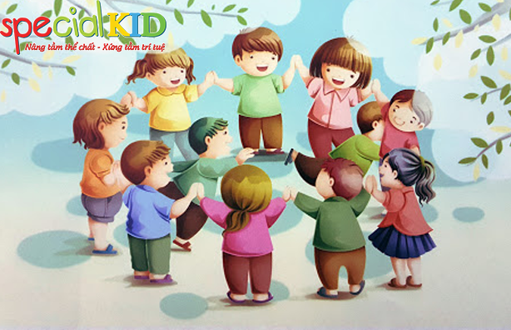
RUNG CHUÔNG VÀNG
Câu 1: Bé hãy đếm xem chữ e đứng thứ mấy trong cụm từ ‘Mèo đuổi chuột’
Mèo đuổi chuột

Slide 12
Kéo cưa kéo kít
Làm ít ăn nhiều
Đụng đâu ngủ đó
Nỡ lấy mất cưa
Lấy gì mà kéo.
RUNG CHUÔNG VÀNG
Câu 2: Trong câu thơ sau có bao nhiêu chữ e?

Slide 13
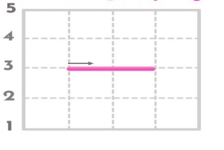

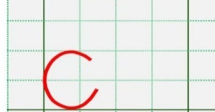
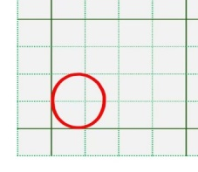

RUNG CHUÔNG VÀNG
Câu 3: Cấu tạo của chữ ê có những nét nào?
Đáp án số 1
Đáp án số 2
1 nét ngang
1 nét cong hở phải
- 1 mũ trên đầu
1 nét ngang 1 nét cong tròn khép kín 1 dấu mũ trên đầu

Slide 14





e

Slide 15
Rồng rắn l…n mây
RUNG CHUÔNG VÀNG
Câu 4: Bé hãy điền chữ cái còn thiếu trong câu thơ sau?
Rồng rắn lên mây
1
ê
2
ă
3
â

Slide 16
Rồng rắn lªn mây
RUNG CHUÔNG VÀNG
Câu 4: Bé hãy điền chữ cái còn thiếu trong câu thơ sau?
Rồng rắn lên mây
1 ê

Slide 17


RUNG CHUÔNG VÀNG
Câu 5: Bạn nào đang cầm chữ e?
1
2

Slide 18
RUNG CHUÔNG VÀNG
Câu 5: Bạn nào đang cầm chữ e?
1
2

Slide 19
CHÚC MỪNG !

Slide 20
*Hoạt động 2: Trò chơi “Bước nhảy vui nhộn”

Slide 21
*Hoạt động 3: Trò chơi “Quắp cua vào giỏ?"

Slide 22
*Hoạt động 4: Vui cùng đồng đội?"

